Slide 1
МИНИСТЕРСТВО НАУКИ И ВЫСШЕГО ОБРАЗОВАНИЯ РОССИЙСКОЙ ФЕДЕРАЦИИ ЮЖНО-УРАЛЬСКИЙ ГОСУДАРСТВЕННЫЙ УНИВЕРСИТЕТ ИНСТИТУТ ОТКРЫТОГО И ДИСТАНЦИОННОГО ОБРАЗОВАНИЯ Дополнительная профессиональная программа переподготовки от 28.04.2023 № 0517
ТЕХНОЛОГИИ ИСКУССТВЕННОГО ИНТЕЛЛЕКТА И ОБРАБОТКИ БОЛЬШИХ ДАННЫХ В ПРОЦЕССЕ УПРАВЛЕНИЯ ЛИЧНЫМИ ФИНАНСАМИ (ОБЪЕМ ПРОГРАММЫ 250 ЧАСОВ)
Руководитель, авторы и преподаватели программы:
к.экон.н., доцент Демин А. А. , к.пед.н., доцент Иванова О.Н., к.х.н., доцент, квалиф. инвестор Смолякова К.Р., квалиф. инвестор, персональный брокер Филиал «Челябинск. Брокер» ООО «Компания БКС» Богданов Г.Е., квалиф. инвестор, директор Филиала «Челябинск. Брокер» ООО «Компания БКС» Сапожников Ф.А. и др.
Слушатели: студенты, освоившие ОПОП ВО бакалавриата – в объеме не менее первого курса (бакалавры 2-го курса), освоившие ОПОП ВО специалитета – не менее первого и второго курсов (специалисты 3-го курса). Обучающиеся по ОПОП ВО, отнесенным к не ИТпрофилям.
Челябинск 2023

Slide 2
СОДЕРЖАНИЕ ПРОГРАММЫ КУРСА (250 часов, 4 ч/нед.)
Дисциплина 1: | Дисциплина 2:
Интеллектуальная обработка данных методами машинного обучения (118 часов) | Финансовое планирование: управление личными финансами, основы инвестирования и трейдинга в условиях обработки больших данных (96 часов)
:
Практики:
Производственная практика (28 часов)
Итоговая аттестация:
По результатам разработки и защиты итогового проекта
Выдаваемый документ:
Диплом о профессиональной переподготовке

Slide 3
ЦЕЛЬ И ЗАДАЧИ КУРСА
Цель – ознакомление с теоретическими и практическими аспектами методологии управления личными финансами на основе применения современных цифровых технологий и базового понимания и применения основных методов машинного обучения для решения финансовых задач.
Задачи:
получение студентами знаний о направлениях и перспективах применения цифровых технологий при управлении финансами;
понимание роли развития удалённых технологий управления финансами и перспектив создания цифровых экосистем;
получение умений и навыков исследования тенденций и направлений применения цифровых технологий в сфере финансовых рынков, в том числе в период кризисных трансформаций;
получение навыка использования больших баз данных для анализа рынков;
овладение практическими навыками применения и разработки программного обеспечения в планировании финансов, инвестировании и трейдинге с перспективой дальнейшего анализа, мониторинга и повышения эффективности экономических систем в период перехода к цифровой экономике.

Slide 4
ПЛАНИРУЕМЫЕ РЕЗУЛЬТАТЫ ОБУЧЕНИЯ
Приобретаемые умения и навыки:
Оценивает возможности применения искусственного интеллекта и машинного обучения
Применяет языки программирования для решения профессиональных задач
Анализирует большие данные
Способен решать стандартные задачи профессиональной деятельности на основе информационной и библиографической культуры с применением информационно-коммуникационных технологий и с учетом основных требований информационной безопасности
по профессиональным стандартам:
Профессиональ ный стандарт | Содержание
06.042 Специалист по большим данным | Разработка программных продуктов на основе анализа больших данных финансовой отрасли

Slide 5
ЦЕЛЬ И ЗАДАЧИ ДИСЦИПЛИНЫ (1) «ИНТЕЛЛЕКТУАЛЬНАЯ ОБРАБОТКА ДАННЫХ
МЕТОДАМИ МАШИННОГО ОБУЧЕНИЯ»
Целью дисциплины является формирование у слушателей базового понимания и применения основных методов машинного обучения для решения задач управления и планирования финансовых активов.
Задачами дисциплины является:
изучение основ машинного обучения, базовых понятий, моделей и алгоритмов;
изучение существующих алгоритмов, тенденций и направлений обработки больших данных в области финансов;
применение существующих алгоритмов обработки больших данных к решению задач планирования личного бюджета.

Slide 6
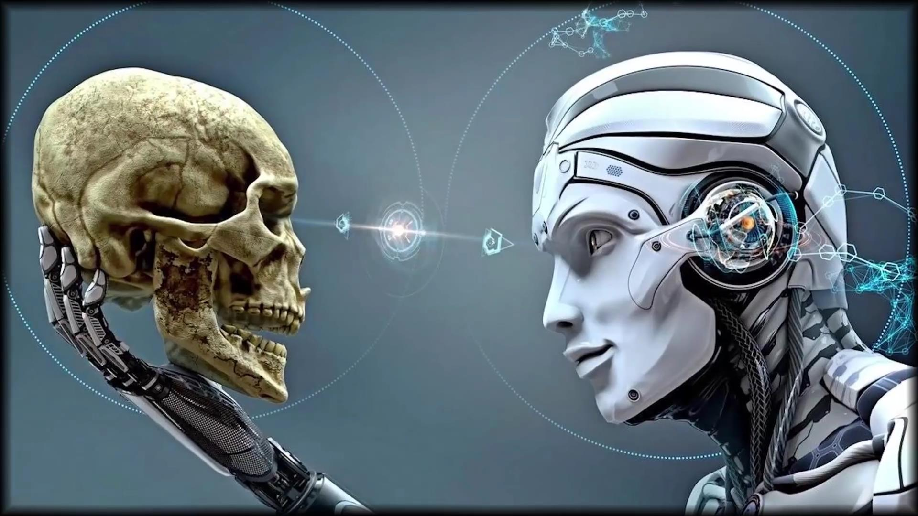
КРАТКОЕ СОДЕРЖАНИЕ ДИСЦИПЛИНЫ «ИНТЕЛЛЕКТУАЛЬНАЯ ОБРАБОТКА ДАННЫХ МЕТОДАМИ МАШИННОГО ОБУЧЕНИЯ»

Slide 7
ЦЕЛЬ И ЗАДАЧИ ДИСЦИПЛИНЫ (2)
«ФИНАНСОВОЕ ПЛАНИРОВАНИЕ: УПРАВЛЕНИЕ ЛИЧНЫМИ ФИНАНСАМИ, ОСНОВЫ ИНВЕСТИРОВАНИЯ И ТРЕЙДИНГА В УСЛОВИЯХ ОБРАБОТКИ БОЛЬШИХ ДАННЫХ»
Целью дисциплины является формирование у слушателей базового понимания подходов и навыков личного финансового планирования на основе применения современных цифровых технологий в условиях обработки больших данных.
Задачами дисциплины являются:
формирование представления о капитале, видах инвестиций и инвестиционной деятельности, системе финансовых планов при использовании продуктов цифровой отрасли;
получение навыка формирования личного бюджета при учете доходов и расходов с использованием программного обеспечения;
получение навыка проводить анализ больших данных в проектах по управлению финансами;
получение умений и навыков исследования тенденций и направлений применения цифровых технологий в сфере финансовых рынков, в том числе в период кризисных трансформаций;
овладение практическими навыками применения цифровых сервисов и технологий в планировании финансов, инвестировании и трейдинге с перспективой дальнейшего анализа, мониторинга, принятия решений и повышения эффективности экономических систем в период перехода к цифровой экономике.

Slide 8
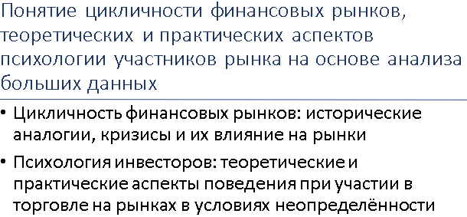
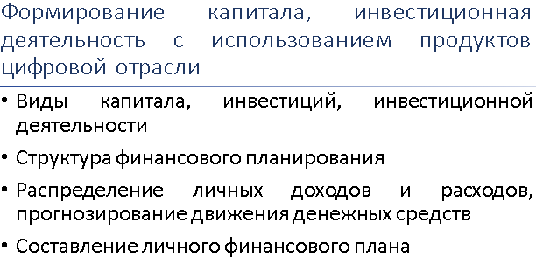
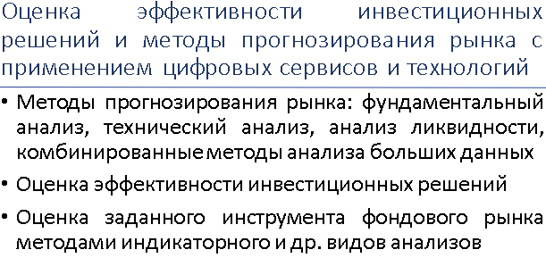
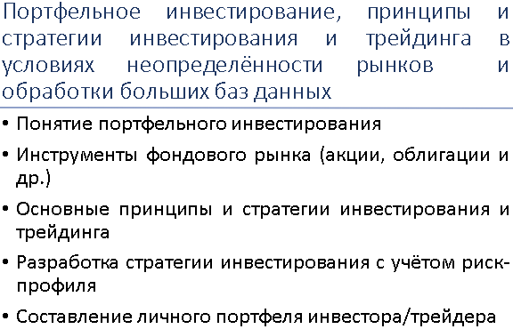
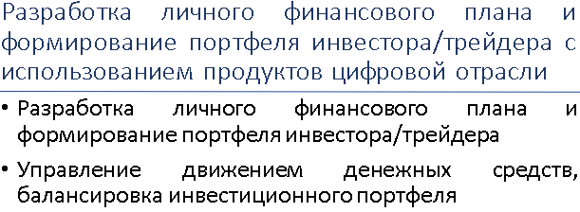
КРАТКОЕ СОДЕРЖАНИЕ ДИСЦИПЛИНЫ
«ФИНАНСОВОЕ ПЛАНИРОВАНИЕ: УПРАВЛЕНИЕ ЛИЧНЫМИ ФИНАНСАМИ, ОСНОВЫ ИНВЕСТИРОВАНИЯ И ТРЕЙДИНГА В УСЛОВИЯХ ОБРАБОТКИ БОЛЬШИХ ДАННЫХ»

Slide 9
ЦЕЛЬ И ЗАДАЧИ ПРОИЗВОДСТВЕННОЙ ПРАКТИКИ
ПО ПРОФИЛЮ ПРОФЕССИОНАЛЬНОЙ ДЕЯТЕЛЬНОСТИ
Цель практики
Применение на практике теоретических знаний и навыков, полученных за время обучения на программе дополнительного образования «Технологии искусственного интеллекта и обработки больших данных в процессе управления личными финансами», формирование способности самостоятельно ставить и решать задачи, связанные с практической деятельностью в области личного финансового планирования в условиях анализа больших данных, а так же формирование способности понимать и применять на практике основные методы машинного обучения для решения финансовых задач.
Задачи практики:
углубление, расширение, систематизация и закрепление теоретических знаний, полученных слушателями при изучении профессиональных дисциплин на основе изучения реальной деятельности и разрабатываемых и реализуемых ИТ проектов предприятия, где организована практика;
ознакомиться с правовым статусом предприятия, его основной деятельностью, структурой, организацией хозяйственных связей, спецификой используемых инновационных и цифровых проектов;
изучение на практике движения денежных потоков на примере больших данных, понимание основных концепций инвестирования и трейдинга: подготовительный этап, управление финансами и их распределение, риск-менеджмент, а также разработка управленческих решений в сфере личных финансов и понимание потенциальных эффектов от их реализации;
получение студентами знаний о направлениях и перспективах применения цифровых технологий при управлении финансами;
понимание роли развития удалённых технологий управления финансами и перспектив создания цифровых экосистем;
получение умений и навыков исследования тенденций и направлений применения цифровых технологий в сфере финансовых рынков, в том числе в период кризисных трансформаций;
получение навыков пользователя программного обеспечения, цифровых сервисов и технологий и использования больших данных для анализа рынков;
понимание возможности применения и разработки программного обеспечения, цифровых сервисов и технологий в планировании финансов, инвестировании и трейдинге с перспективой дальнейшего анализа, мониторинга и повышения эффективности экономических систем в период перехода к цифровой экономике;
изучение инструментов фондового рынка, особенностей торговли, а также применения на практике фундаментального, технического и других видов анализа рынков в торговле и инвестициях при анализе больших данных;
формирование у слушателей курса целостной картины профессиональной деятельности;
развитие профессиональной рефлексии.

Slide 10
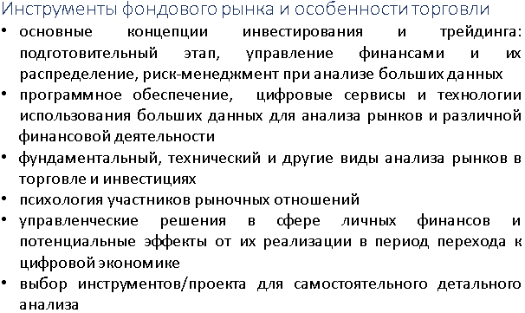
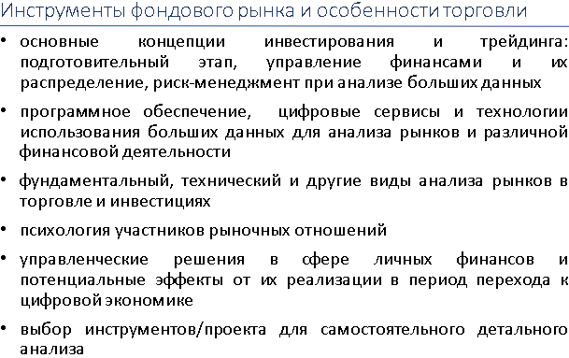
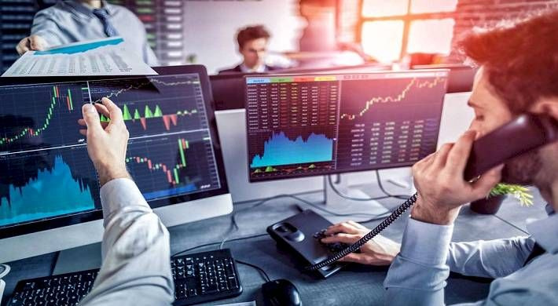
КРАТКОЕ СОДЕРЖАНИЕ ПРОИЗВОДСТВЕННОЙ ПРАКТИКИ
ПО ПРОФИЛЮ ПРОФЕССИОНАЛЬНОЙ ДЕЯТЕЛЬНОСТИ

Slide 11
ПАРТНЕРЫ, БАЗЫ ПРАКТИКИ, МЕСТА РАБОТЫ
Брокерские компании (БКС Мир Инвестиций, Финам, Открытие брокер, Сбербанк, ВТБ и др.)
Банки России (ВТБ, Сбербанк, Альфа-Банк, УБРиР, Тинькофф и др.)
Страховые компании (ППФ Страхование жизни, РГС, Ингосстрах, АльфаСтрахование и др.)
Торговые компании, компании коммунальной сферы и др. областей, требующих обработки больших данных финансовой направленности
Вакансии (Челябинская обл.):
Вакансия: ФИНАНСОВЫЙ СОВЕТНИК,
БКС Мир Инвестиций, без опыта,
з/п от 44 000 до 85 000 руб. и выше
Вакансия: Финансовый аналитик (большие базы данных), Всесезонный курорт Манжерок, с опытом,
з/п по результатам собеседования
Аналитик данных,
ООО RBT.ru, без опыта,
з/п от 35 000 руб.
Специалист по работе с базой данных (удалённо), ООО Уралэнергосбыт ,
з/п 30 000 руб.
Вакансия: ИНВЕСТИЦИОННЫЙ КОНСУЛЬТАНТ, БКС Мир Инвестиций, с опытом, квал. атт.,
з/п от 50 000 - 65 000 руб. и выше

Slide 12
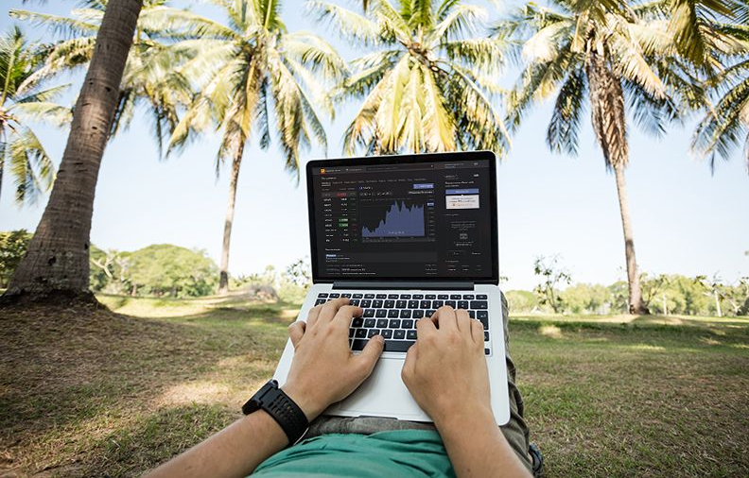
ДОБРО ПОЖАЛОВАТЬ НА ОБУЧЕНИЕ!

